Slide 1
Экономическая эффективность перехода от ЦТП к ИТП для теплоснабжающих организаций (на основе внедренных проектов)
Митин Михаил Анатольевич

Slide 2
ИНДИВИДУАЛЬНЫЕ ТЕПЛОВЫЕ ПУНКТЫ.
СХЕМА СНАБЖЕНИЯ
МНОГОКВАРТИРНОГО ЖИЛОГО ДОМА (МЖД)
ОТ ЦЕНТРАЛЬНОГО ТЕПЛОВОГО ПУНКТА (ЦТП)
ГВС – горячее водоснабжение;
СО – система отопления;
ТС – тепловые сети.

Slide 3
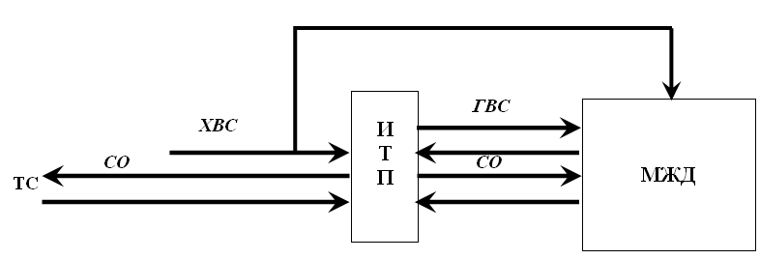
ИНДИВИДУАЛЬНЫЕ ТЕПЛОВЫЕ ПУНКТЫ.
СХЕМА СНАБЖЕНИЯ МЖД
ЧЕРЕЗ ИТП
ХВС – холодное водоснабжение;
ГВС – горячее водоснабжение;
СО – система отопления;
ТС – тепловые сети.

Slide 4
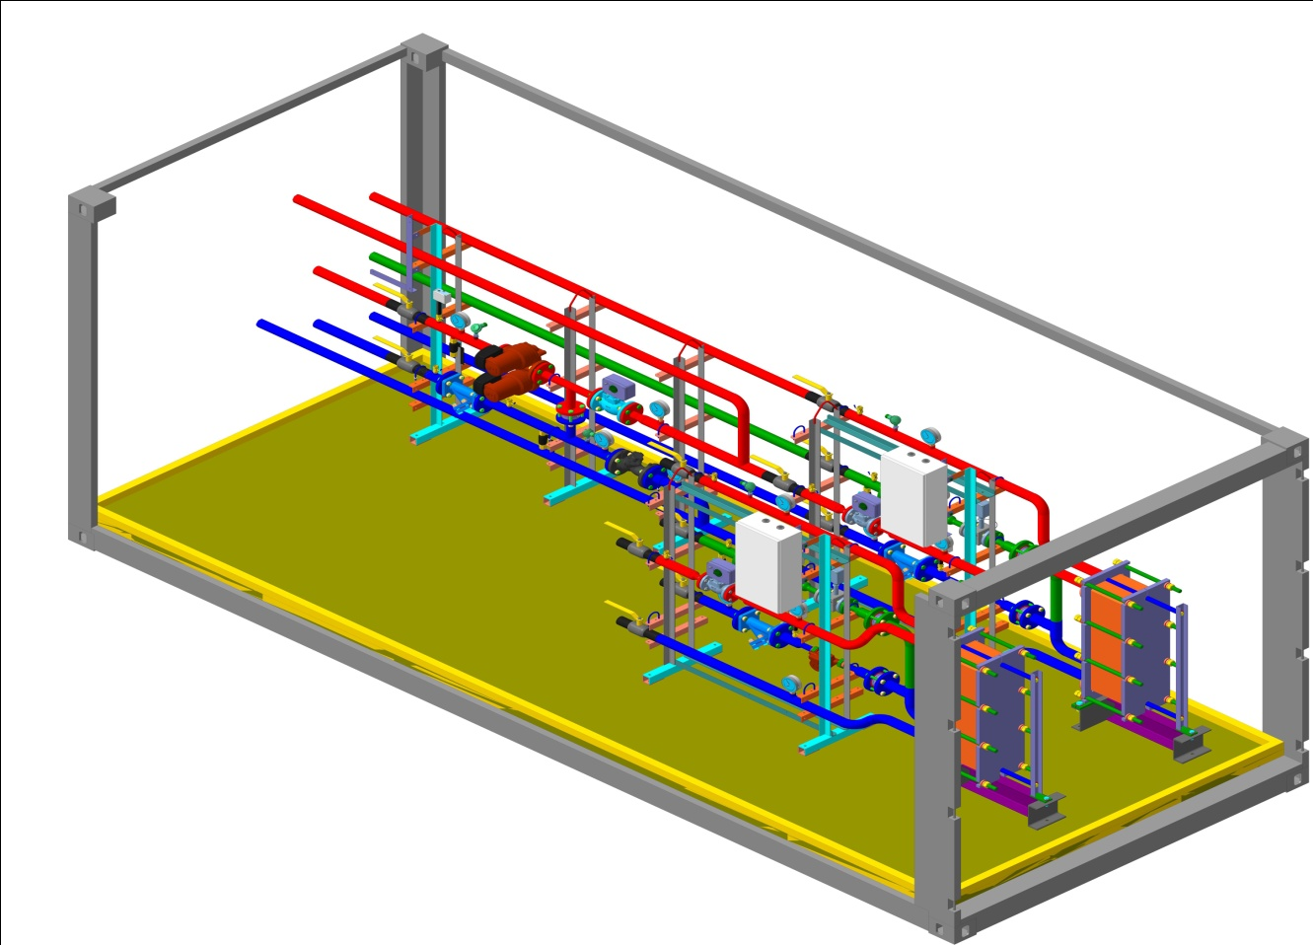
ИНДИВИДУАЛЬНЫЕ ТЕПЛОВЫЕ ПУНКТЫ.

Slide 5
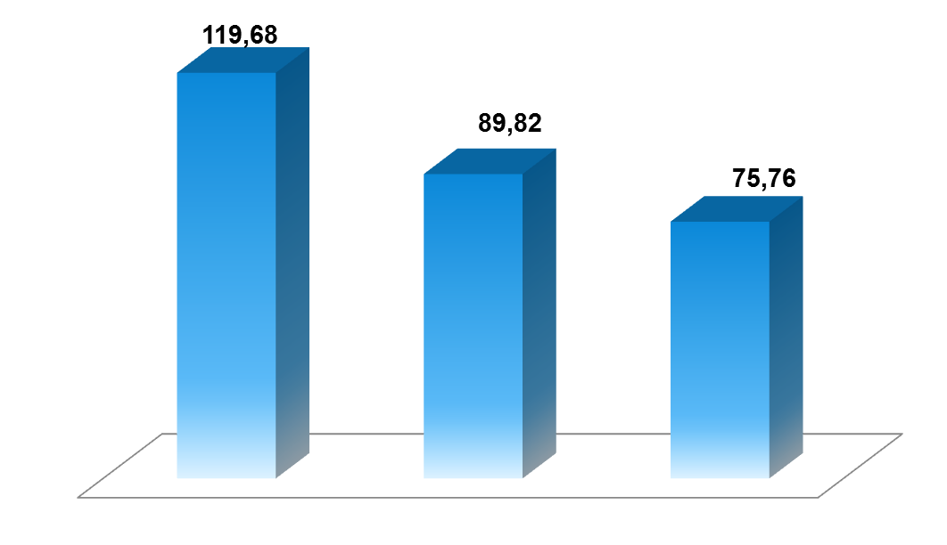
ЭКОНОМИЧЕСКАЯ ЭФФЕКТИВНОСТЬ
МАССОВОГО ВНЕДРЕНИЯ ИТП в г. ЕЛАБУГА.
Динамика изменений потерь тепловой энергии за 2011-2013 гг.
Тыс.ГКал
2011
Тыс.ГКал
2012
2013
Тыс.ГКал

Slide 6
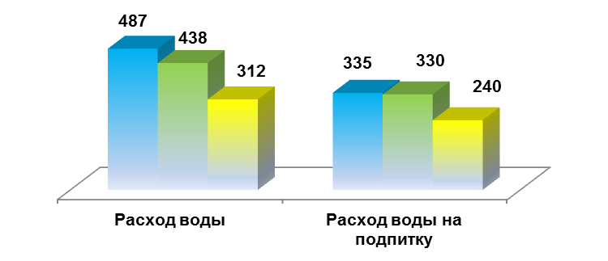
ЭКОНОМИЧЕСКАЯ ЭФФЕКТИВНОСТЬ
МАССОВОГО ВНЕДРЕНИЯ ИТП в г. ЕЛАБУГА.
Динамика изменений расхода воды за 2011-2013 гг.
Тыс.м³
Тыс.м³
2011
2012
2013
2011
2012
2013

Slide 7
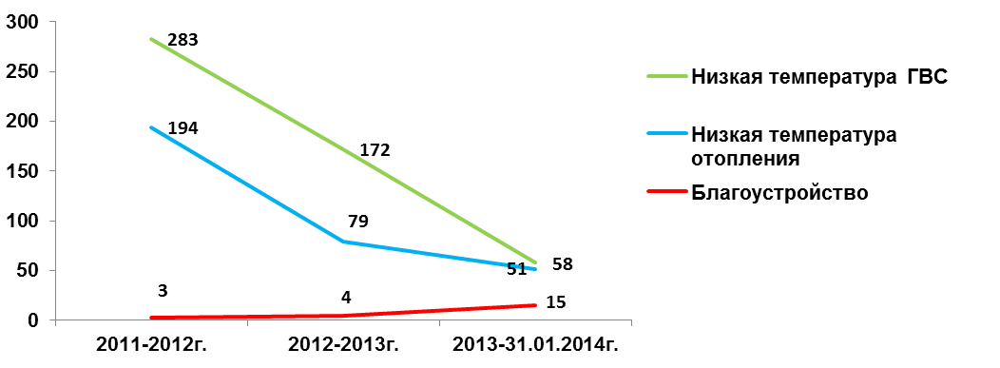
ЭКОНОМИЧЕСКАЯ ЭФФЕКТИВНОСТЬ
МАССОВОГО ВНЕДРЕНИЯ ИТП в г. ЕЛАБУГА.
Обращение граждан за осенне-зимние периоды

Slide 8
ЭКОНОМИЧЕСКАЯ ЭФФЕКТИВНОСТЬ
МАССОВОГО ВНЕДРЕНИЯ ИТП в г. ЕЛАБУГА.
Итоги деятельности
по производству тепловой энергии
ОАО «Елабужское ПТС» в 2011-2014 гг.
Наименование показателей | 2011г. (факт) | 2012г. (факт) | 2013г. (ожидаемое) | 2014 (план)
 |  |  |  | Согласно тарифного комитета РТ | Ожидаемое по предприятию
Выручка от реализации тепловой энергии (тыс.руб.) | 325 865 | 303 674 | 369 040 | 420 928 | 398 922
Расходы на производство тепловой энергии (тыс.руб.) | 370 233 | 385 069 | 400 707 | 420 698 | 390 234
Прибыль (+), убыток (-) (тыс.руб.) | - 44 369 | - 81 396 | - 31 667 | 229,8 | 8 688

